Slide 1
TANAJ
תנ''ך
Clase Virtual nro. 10 – 1/10/2020

Slide 2
¿Hacemos un repaso?
BERESHIT (Génesis)בראשית
PEREK - 18 - פרק

Slide 3
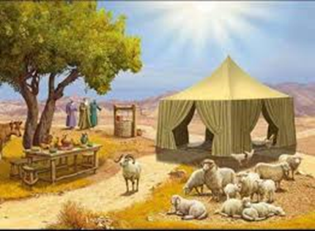
PEREK 1: “HAJNASAT ORJIM”
“Y dijo (uno de los ángeles): Volveré a ti (el año próximo) a esta misma hora que estáis viviendo; y he aquí que tendrá un hijo Sarah, tu mujer. Y Sarah escuchaba a la puerta de la tienda que estaba detrás de él”
¿Quién le dijo a quién?

Slide 4
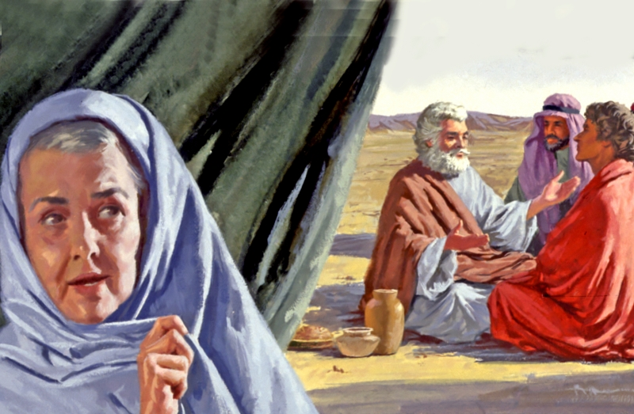
PEREK 18: “Sara se ríe…”
Pasuk 12: “Y se rió Sarah entre sí, diciendo: Después de envejecer ¿habrá para mí rejuvenecimiento, siendo (también) viejo mi señor?”
¿Por qué se ríe?
¿Por qué luego niega haberse reído?

Slide 5
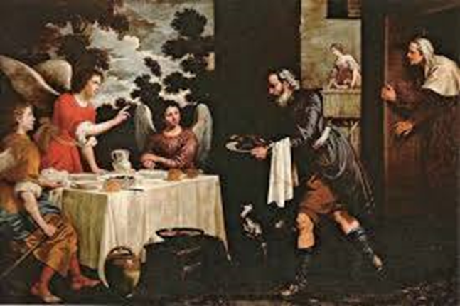
PEREK 18: “SE REPITE EL SHORESH מ.ה.ר”
וַיְמַהֵר אַבְרָהָם הָאֹהֱלָה, אֶל-שָׂרָה
וַיֹּאמֶר, מַהֲרִי
וְאֶל-הַבָּקָר, רָץ אַבְרָהָם
וַיְמַהֵר, לַעֲשׂוֹת אֹתוֹ
¿Qué representa este SHORESH?
¿Qué nos intentan contar repitiendo muchas veces la palabra “MAHER” (rápido)?

Slide 6
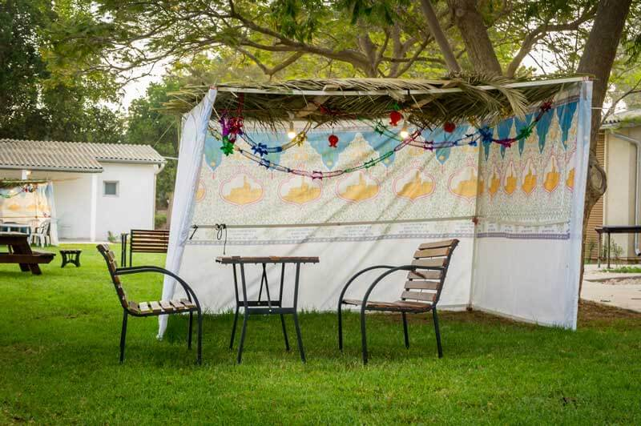
USHPIZIN: LA HAJNASAT ORJIM COMO MITZVÁ
Durante JAG HASUCOT una de las mitzvot a cumplir es USHPIZIN (hospedar/hospitalidad)
Este concepto está basado en la hospitalidad de Abraham narrada en este PEREK.

Slide 7
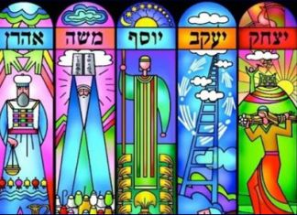
PEREK 13: “SUCOT y la Hajnasat Orjim”
En este JAG, cada día recibimos a un “oreaj” especial:
Abraham representa el amor y la bondad.
Itzjak representa la moderación y la fuerza personal.
Yaakov representa la belleza y la verdad.
Moshé representa la eternidad y el dominio a través de la Torá.
Aarón representa la empatía y la receptividad al esplendor divino.
Iosef representa la santidad y la base espiritual.
David representa el establecimiento del reino del cielo en la tierra.

Slide 8
¡MUCHAS GRACIAS!
,תודה רבה!
¡Todá Ravá!

